Slide 1
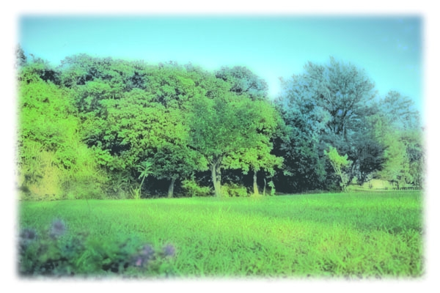
迷人的夏天

Slide 2
在迷人的夏天里想象一下，这些可爱的小动物会做什么？
蟋蟀 打灯笼
萤火虫 弹琴
青蛙 唱歌
知了 跳舞
敲鼓

Slide 3
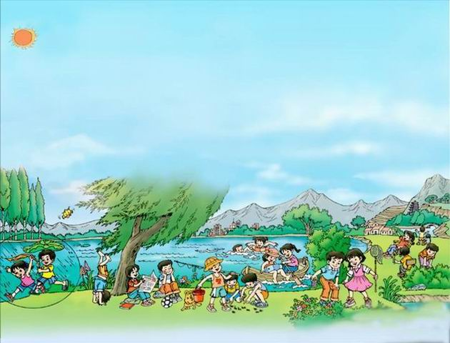
PPT模板下载：www.1ppt.com/moban/ 行业PPT模板：www.1ppt.com/hangye/
节日PPT模板：www.1ppt.com/jieri/ PPT素材下载：www.1ppt.com/sucai/
PPT背景图片：www.1ppt.com/beijing/ PPT图表下载：www.1ppt.com/tubiao/
优秀PPT下载：www.1ppt.com/xiazai/ PPT教程： www.1ppt.com/powerpoint/
Word教程： www.1ppt.com/word/ Excel教程：www.1ppt.com/excel/
资料下载：www.1ppt.com/ziliao/ PPT课件下载：www.1ppt.com/kejian/
范文下载：www.1ppt.com/fanwen/ 试卷下载：www.1ppt.com/shiti/
教案下载：www.1ppt.com/jiaoan/
迷人的夏天

Slide 4
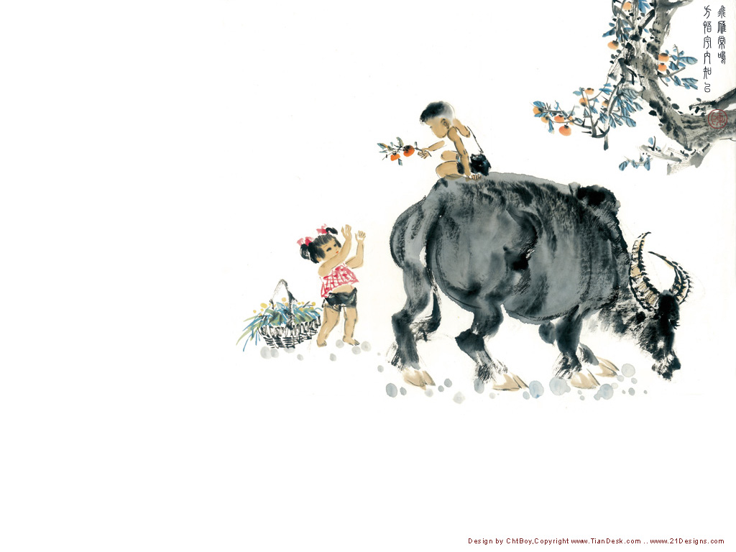
夏天是炎热的.火辣辣的太阳高高地挂在空中,把热尽情地洒向大地。我们不必穿着厚厚的衣服，显得笨手笨脚；也不必为大风沙烦恼。如果下起雨来，就在小雨中奔跑，洗一个痛快的凉水澡。

Slide 5




夏天是多彩的。盛开的鲜花，碧绿的草地，墙上爬满了绿色的植物，街上飘动着漂亮的衣裙。如果有朋友来，从冰箱里拿出黑子红瓤的西瓜招待他们，那感觉真好！

Slide 6
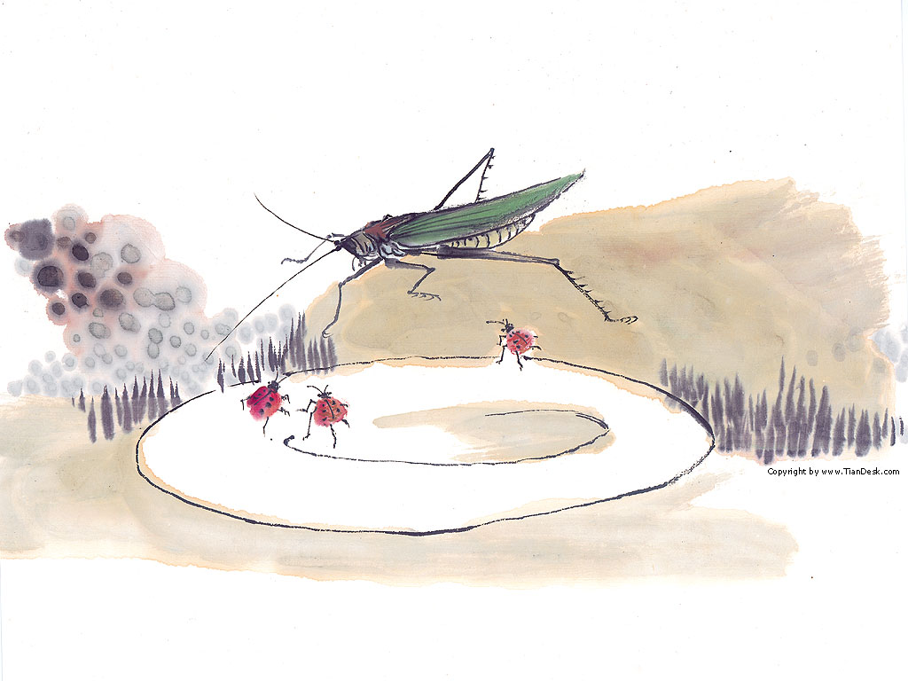
夏天是有趣的。白天，可以在浓浓的树阴下，听知了悠长的鸣叫，看点点光影在地上闪耀。晚上，可以到田边听青蛙的赛歌会，看萤火虫提着灯笼在草丛中游行。

Slide 7
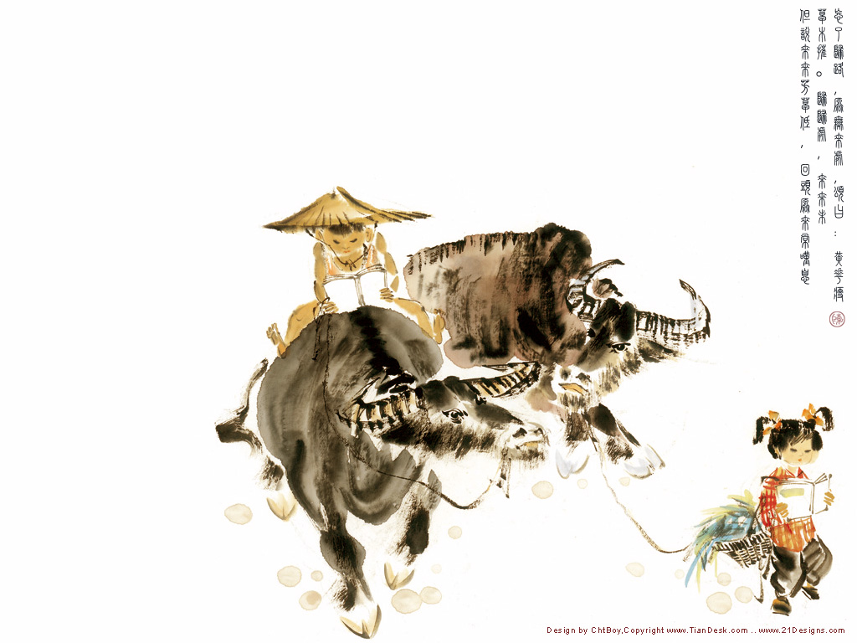
夏天是悠闲的。我们扛着鱼竿去钓鱼，提着水桶去捉虾，背着救生圈去游泳。还可以自制冰淇淋，学做美味的凉拌佳肴。或者白天躺在竹椅上读书，夜晚望着星空畅想。

Slide 8
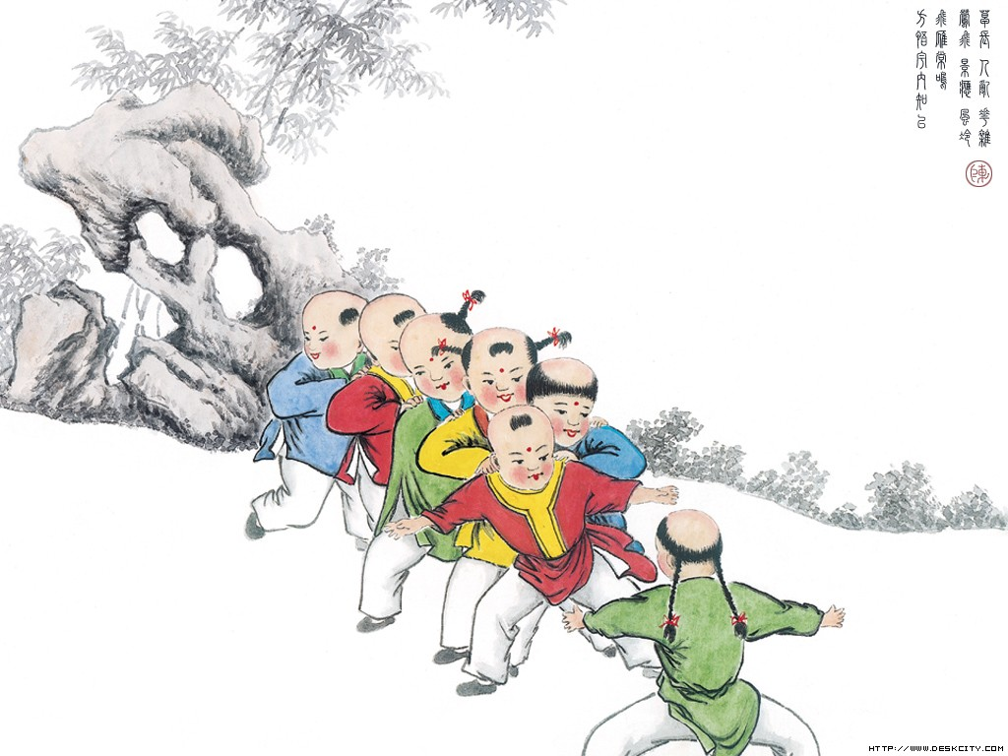
夏天是迷人的。是我们最喜爱的季节，一切都在夏天里走向成熟。

Slide 9
读一读
炎热 辣椒 冰淇淋
浓厚 红瓤 笨重 知了
凉拌 佳肴 竹椅 畅想

Slide 10
学一学
夏
炎
洒
烦
恼
澡
趣
萤
椅

Slide 11
检测题
一、在（ ）里填上合适的词语
（ ）的太阳 厚厚的（ ） 悠长的（ ）
（ ）的植物 浓浓的（ ） 悠闲的（ ）
（ ）的衣裙 点点的（ ） 悠扬的（ ）
二、比一比再组词
夏（ ）酒（ ）烦（ ）恼（ ）澡（ ）闲（ ）
复（ ）洒（ ）顺（ ）脑（ ）操（ ）困（ ）

Slide 12


通过初读课文，你了解了课文中所描写的夏天是什么样子的？
炎热的
多彩的
悠闲的
有趣的
迷人的

Slide 13
夏天是炎热的。火辣辣的太阳高高地挂在空中,把热尽情地洒向大地。我们不必穿着厚厚的衣服，显得笨手笨脚；也不必为大风沙烦恼。如果下起雨来，就在小雨中奔跑，洗一个痛快的凉水澡。

Slide 14
读第一自然段，思考：这段主要写什么？
炎热”是什么意思？你从哪些重点词句体会到夏天的“炎热”？
观察小图1，想象雨中奔跑的高兴劲。
学法：（1）我会读：知道这段主要写什么。
（2）我会找：画出重点词语。
（3）我会想：想象当时的情景。
（4）我会读：有感情地朗读。

Slide 15
学法：（1）我会读：知道这段主要写什么。
（2）我会找：画出重点词语。
（3）我会想：想象当时的情景。
（4）我会读：有感情地朗读。
自学：
根据第一段的学法，每小组选择最喜欢的一段一起学习、交流。

Slide 16
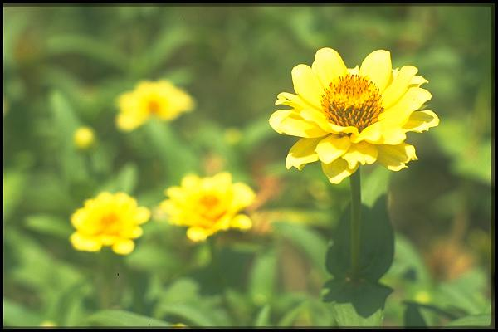

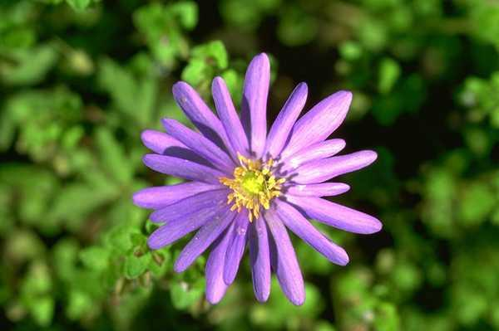

夏天是多彩的。盛开的鲜花，碧绿的草地，墙上爬满了绿色的植物，街上飘动着漂亮的衣裙。如果有朋友来，从冰箱里拿出黑子红瓤的西瓜招待他们，那感觉真好！

Slide 17
夏天是有趣的。白天，可以在浓浓的树阴下，听知了悠长的鸣叫，看点点光影在地上闪耀。晚上，可以到田边听青蛙的赛歌会，看萤火虫提着灯笼在草丛中游行。

Slide 18
夏天是悠闲的。我们扛着鱼竿去钓鱼，提着水桶去捉虾，背着救生圈去游泳。还可以自制冰淇淋，学做美味的凉拌佳肴。或者白天躺在竹椅上读书，夜晚望着星空畅想。

Slide 19
夏天是迷人的。是我们最喜爱的季节，一切都在夏天里走向成熟。

Slide 20
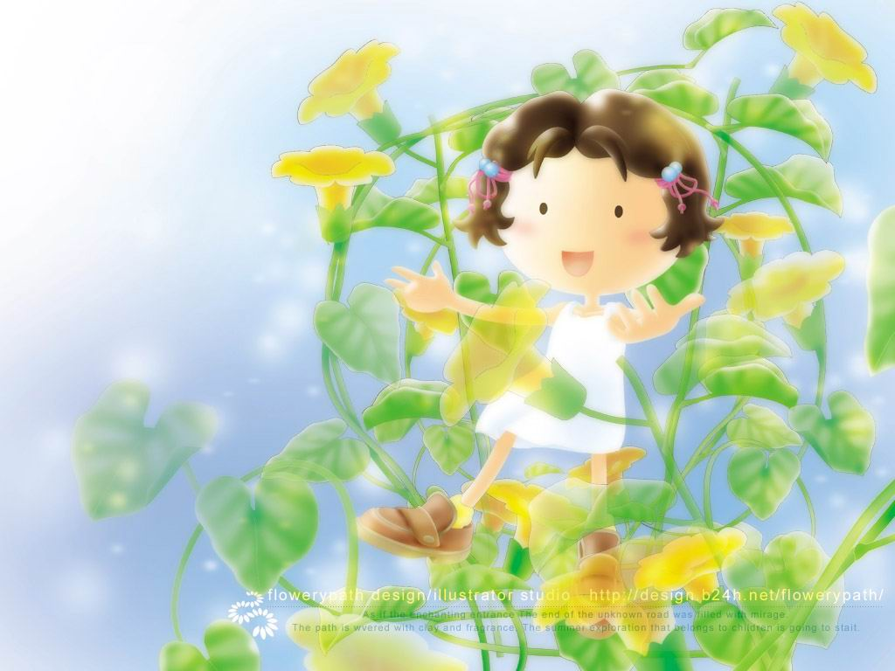
为什么说“一切都在夏天里走向成熟”？

Slide 21

作业：
1、有感情朗读课文，背诵自己喜欢的自然段。
2、夏天的美无处不在，夏天的乐趣说也说不完。课后，请同学们把自己心目中最美的夏天画出来，并用一段话写出来。

